Slide 1
Вода на Земле.
Водоемы естественные и искусственные.

Slide 2
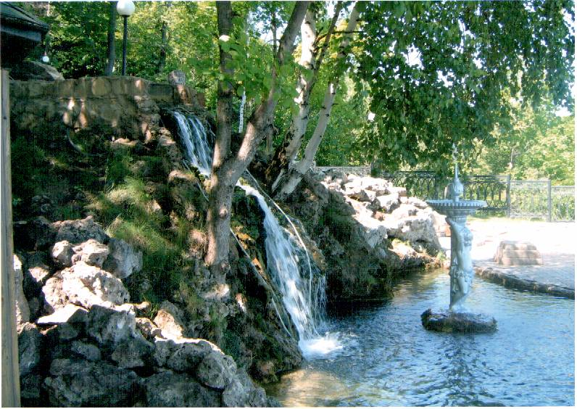

Slide 3
Соотношение воды и суши
3\4
1\4
Notes:
Соотношение воды и суши

Slide 4
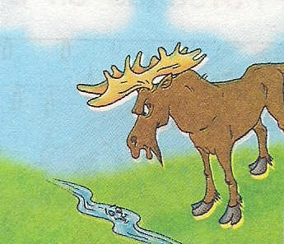

Slide 5
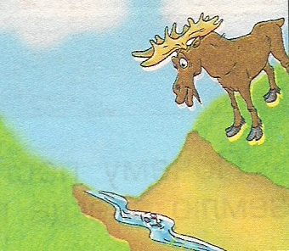

Slide 6
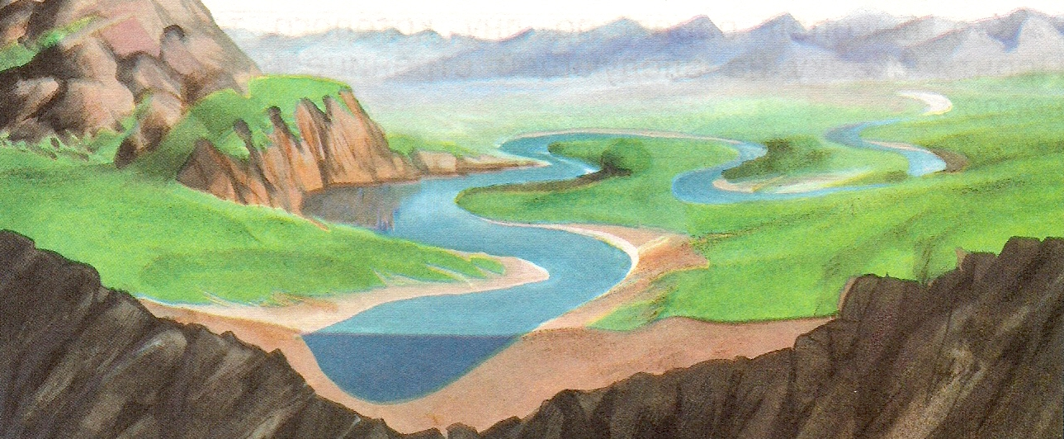

Slide 7
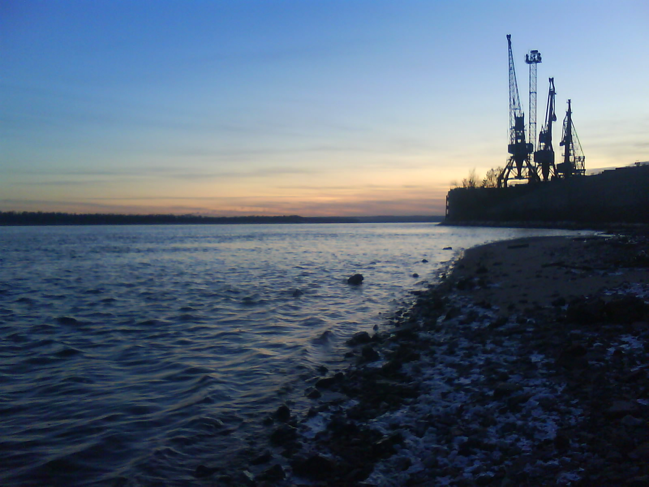
река Волга

Slide 8
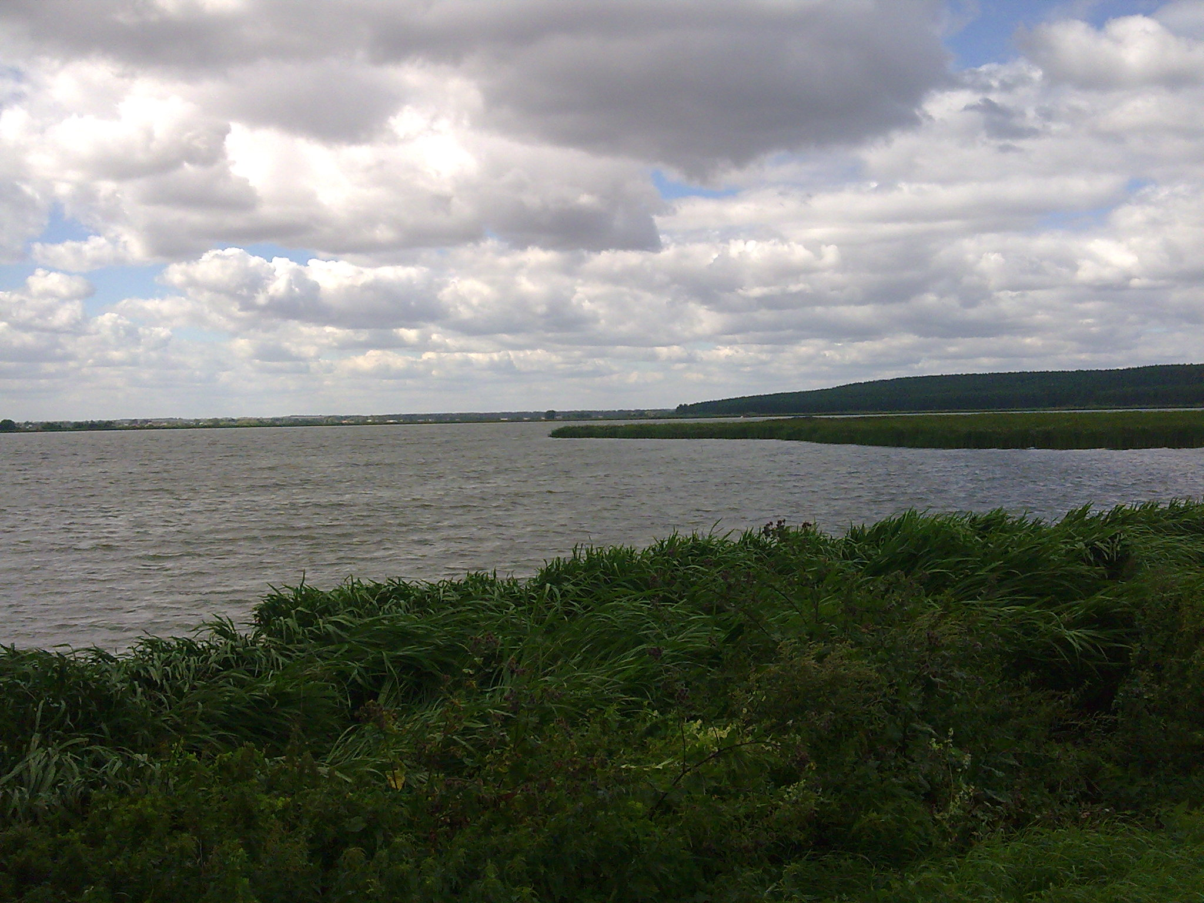
река Дон

Slide 9
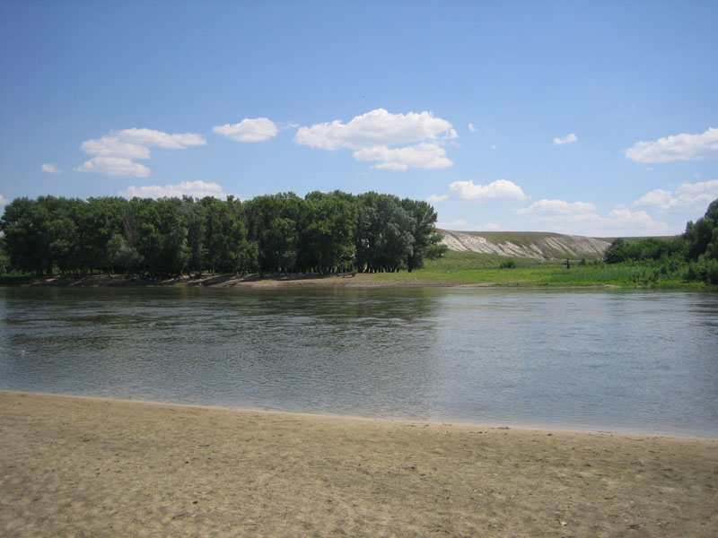
река Хопёр

Slide 10
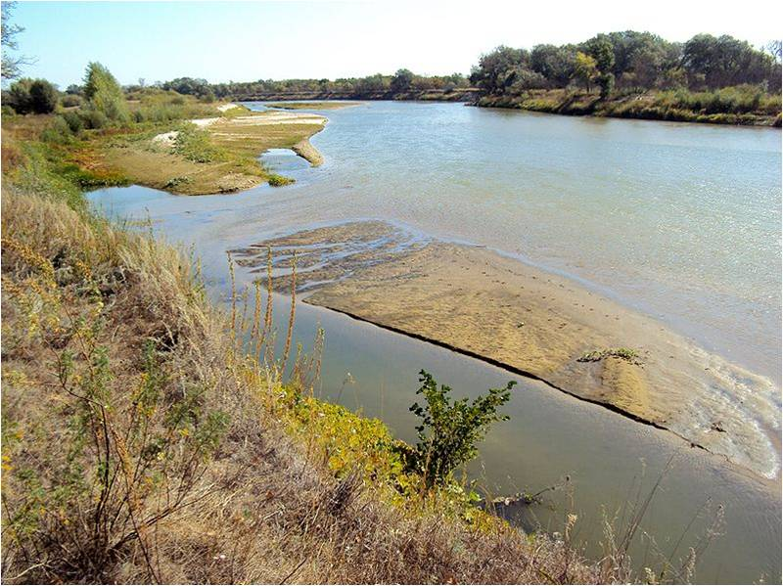
река Медведица

Slide 11
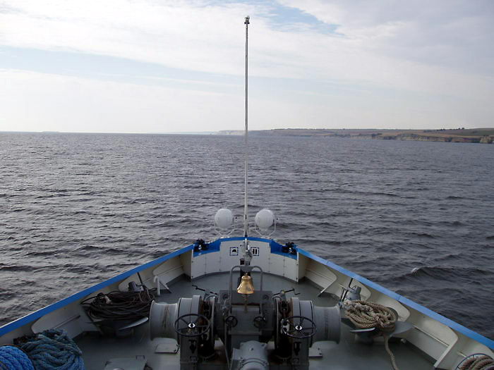
водохранилище

Slide 12
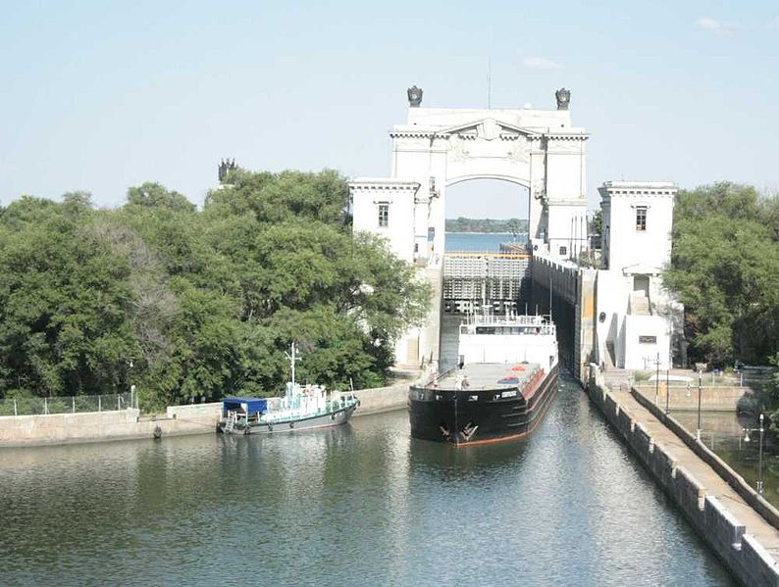
Волго – Донской канал

Slide 13
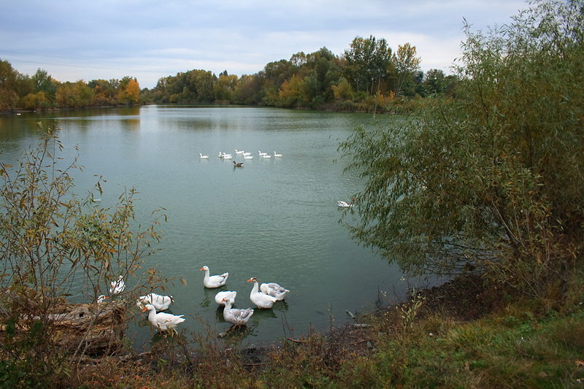
пруд

Slide 14
Водоёмы
Естественные
Искусственные
озеро
море
водохранилище
родник
река
болото
пруд
океан
канал

Slide 15
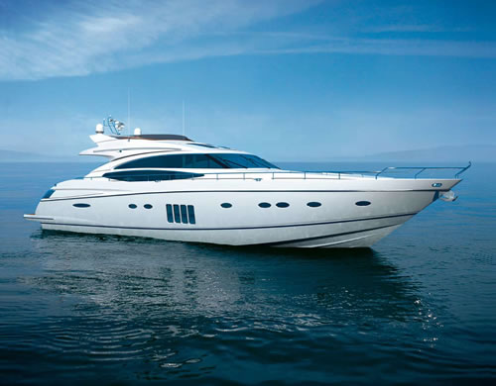

Slide 16
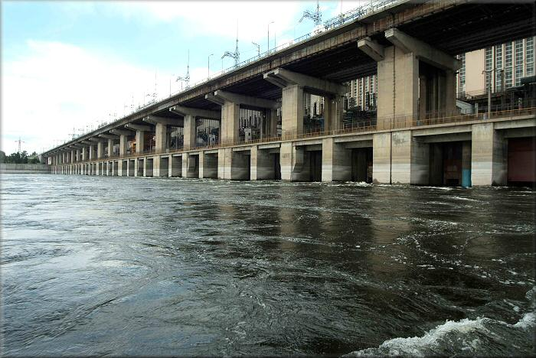
Волжская ГЭС

Slide 17
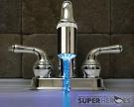
Водопроводный кран

Slide 18
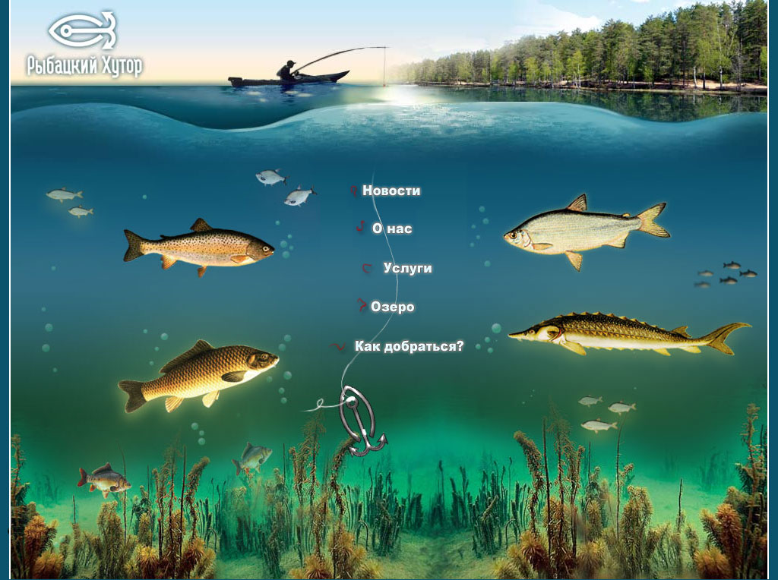

Slide 19
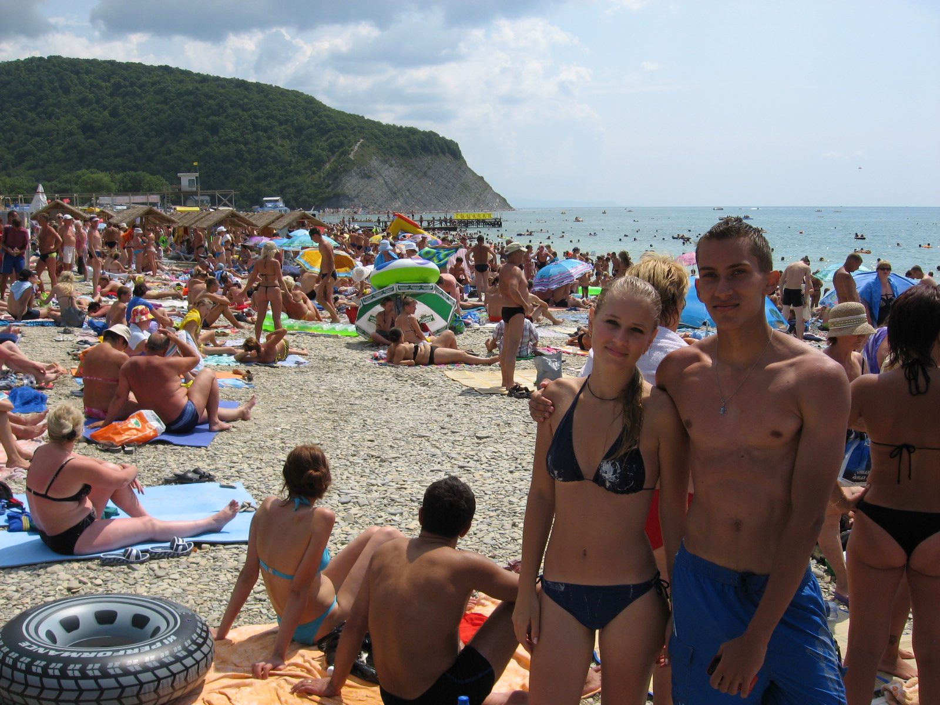

Slide 20
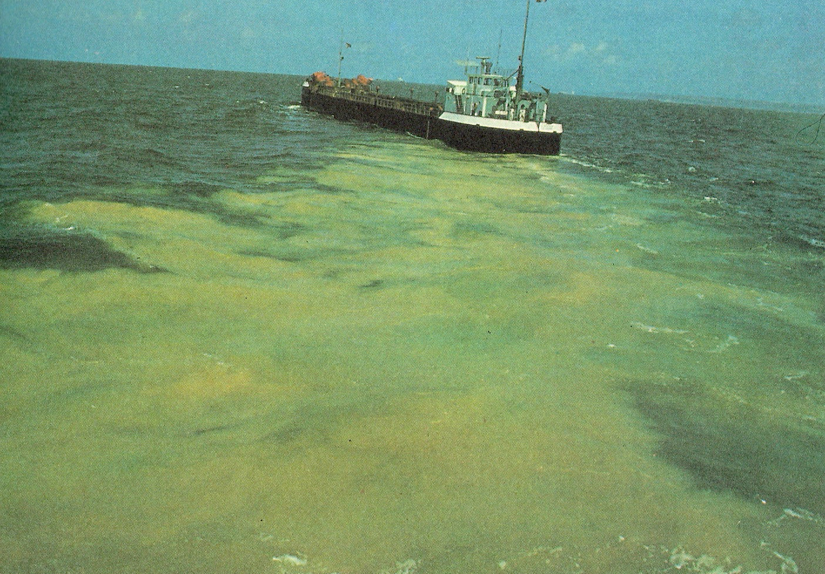

Slide 21
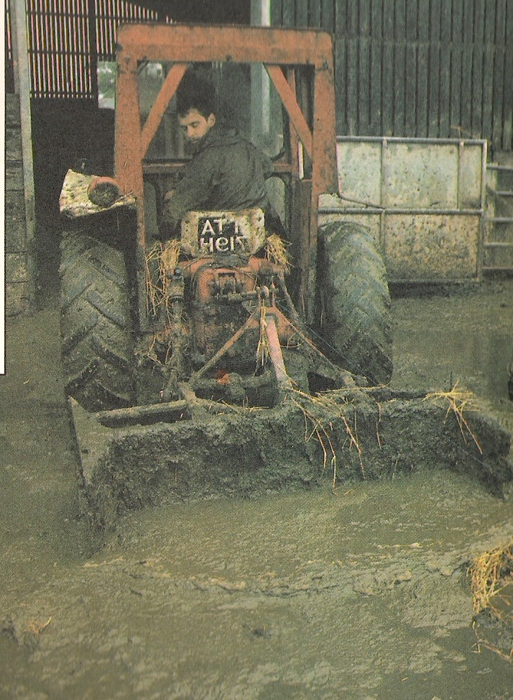

Slide 22
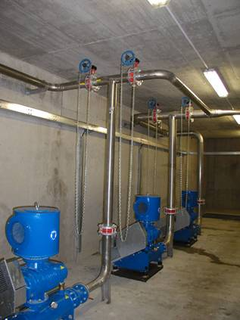

Станция очистки воды
Станция очистки воды

Slide 23
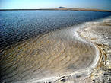
озеро Эльтон

Slide 24
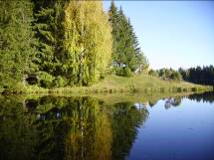
Правила поведения у водоёма:
Не бросай мусор в воду
Не оставляй мусор на берегу
Не мой велосипед и другие транспортные средства у водоёмов
Не рви растения и не уничтожай животных водоёмов.

Slide 25
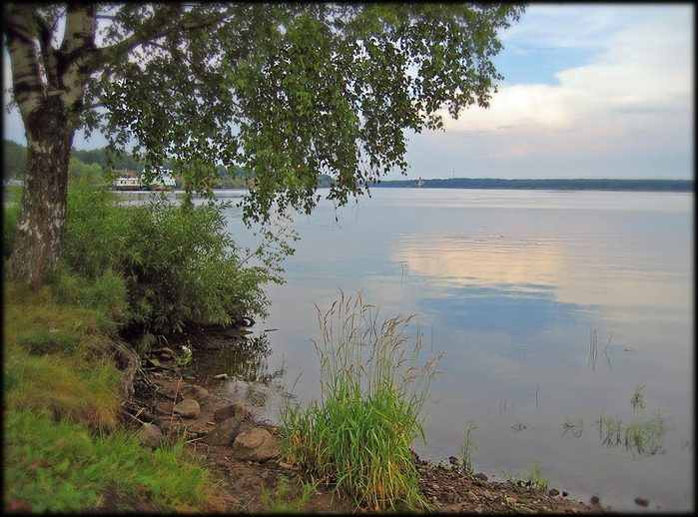
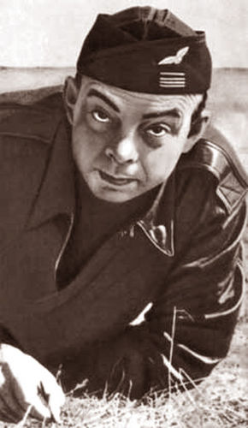
"Вода, у тебя нет
ни вкуса, ни цвета, ни запаха...
Ты самое большое
богатство на свете"
Антуан де Сент- Экзюпери

Slide 26
Вода.
чистая, «живая».
Поит, кормит, лечит.
Точит камень, меняет рельеф.
Жизнь!

Slide 27
Учитель начальных классов
Овчарова О.Г.
МОУ Гимназия № 11 г. Волгоград

